Slide 1
Propuesta de visualización de datos para Telefónica Seguros
Delonia Software

Slide 2
Construccion de Vista
Objetivo
Fuentes de Data
KPIs
Notes:
Para construir este dashboard, seguimos una metodología clara. Primero, definimos el objetivo: convertir datos complejos en insights accionables. Luego, identificamos y unificamos las distintas fuentes de datos, desde información de pólizas hasta registros de siniestros. Finalmente, seleccionamos los KPIs fundamentales que miden la salud del negocio. Estos KPIs estuvieron Pagos, Reserva, Policías, y Coste Bruto.

Slide 3
Carecteristicas de Dashboard
Organización de Dashboard
Interactividad
Notes:
"La clave de un buen dashboard reside en su organización y su interactividad. Hemos estructurado el análisis en páginas temáticas: un resumen general, un análisis de pólizas, un desglose de la cartera de siniestros, y en la última página tenemos un página de validación.
Más importante aún, el dashboard no es estático. Hemos incorporado filtros interactivos, que permiten al usuario explorar y segmentar la información con un solo clic, transformando un reporte en una verdadera herramienta de análisis."

Slide 4
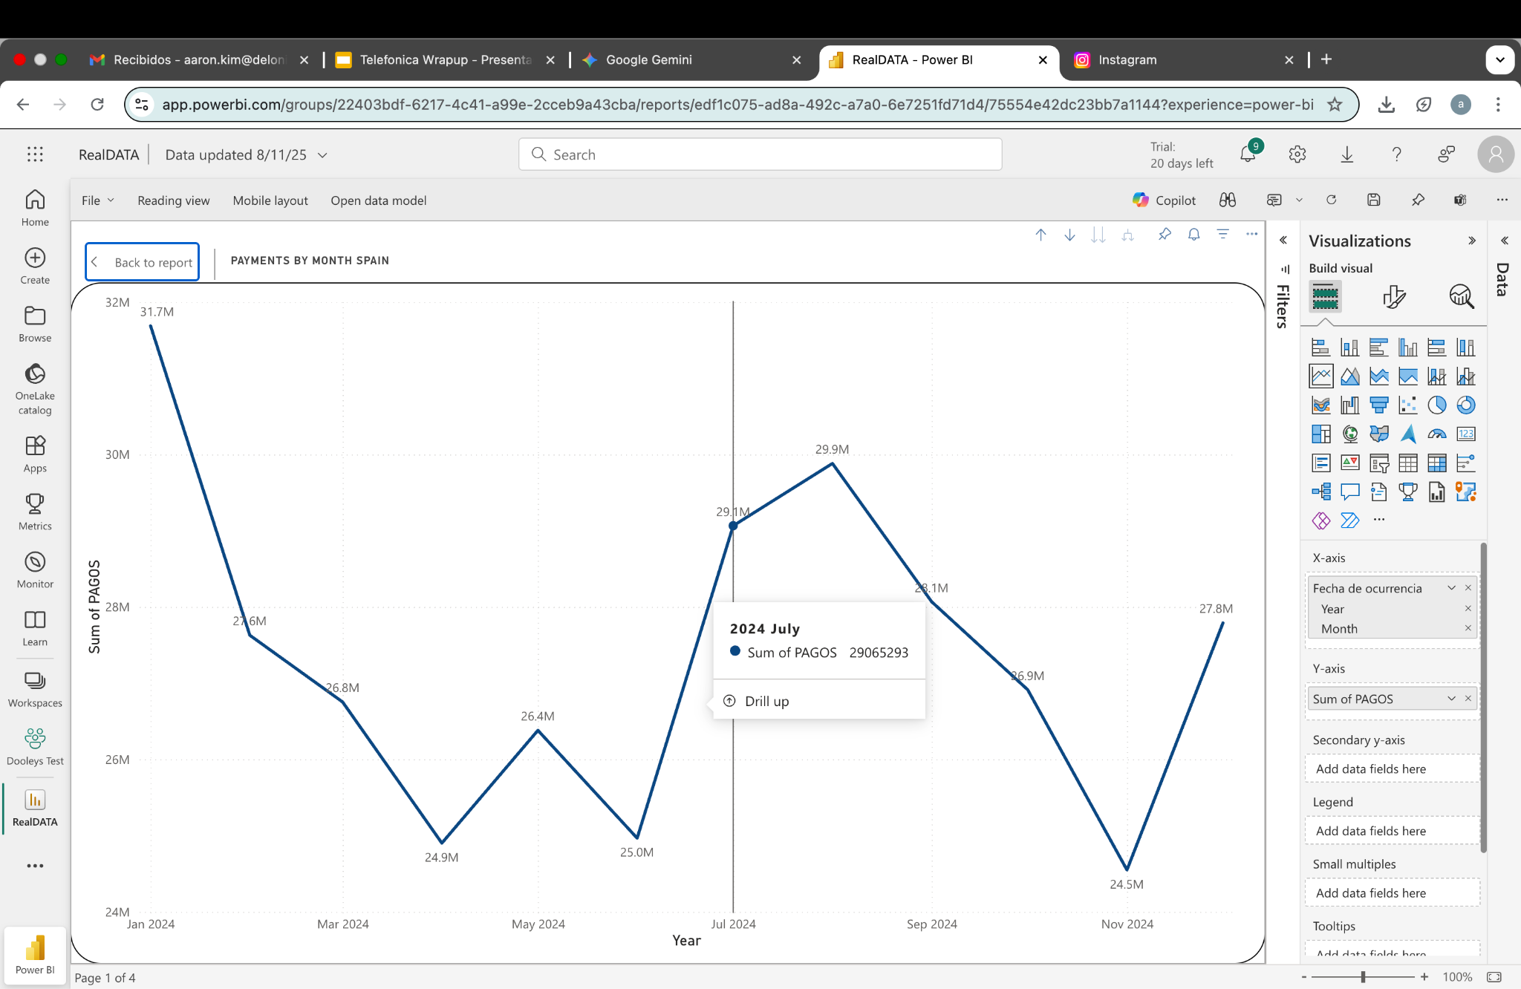
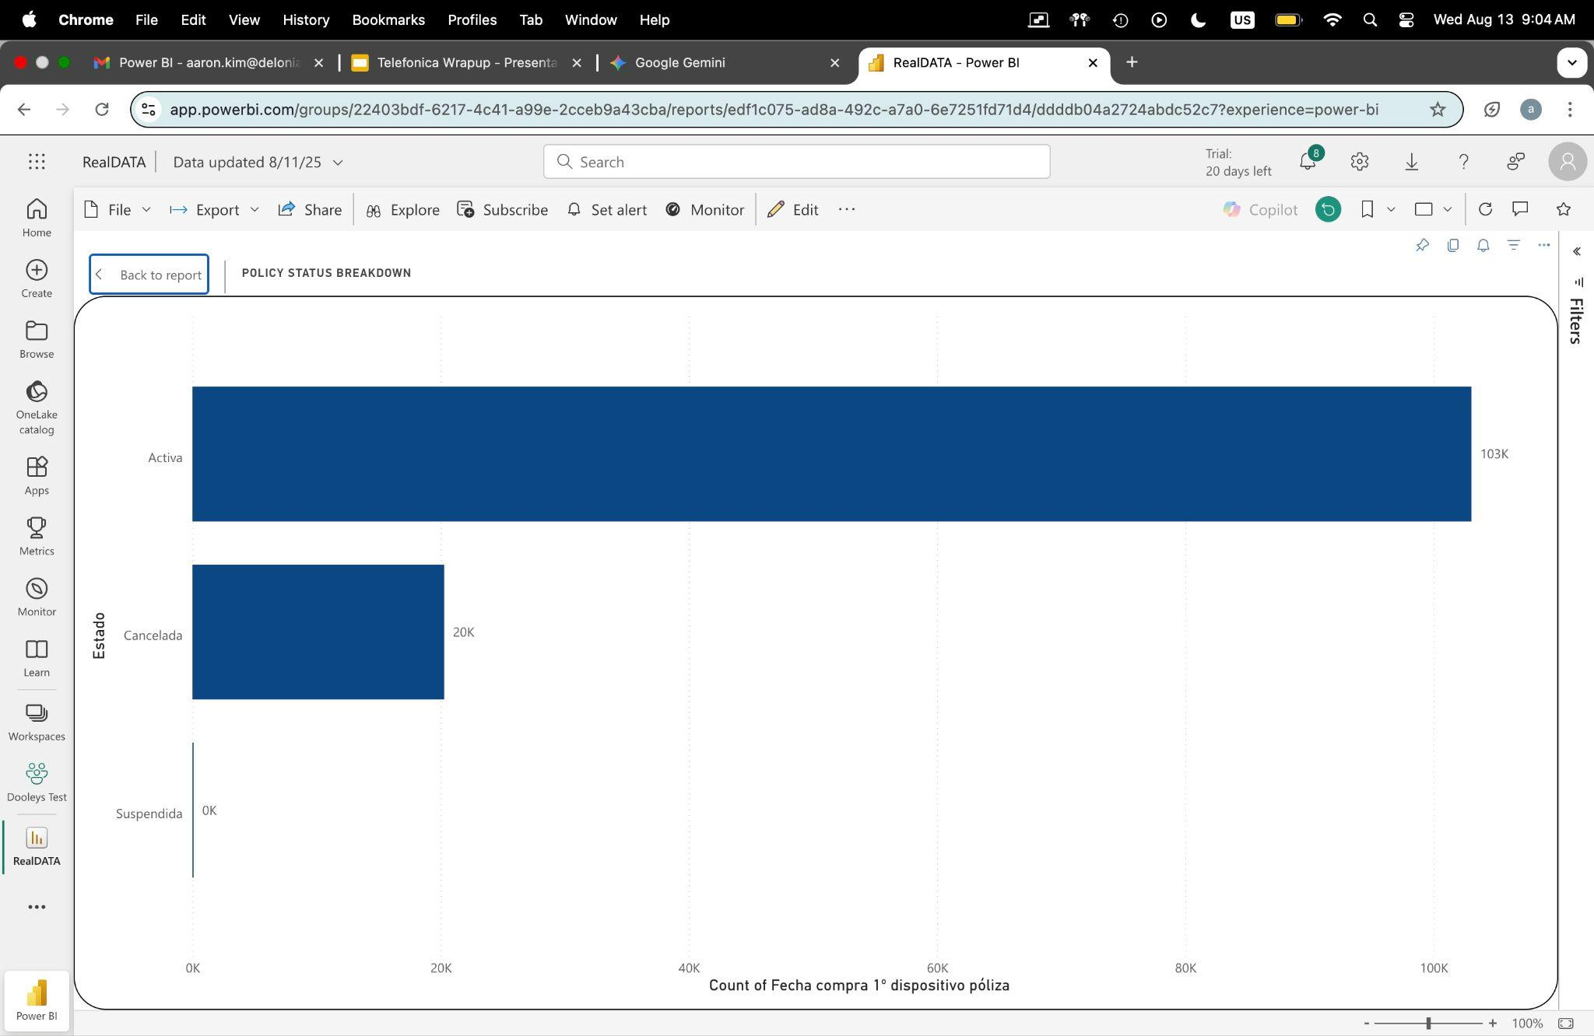
Tipos de Visualizaciones en este dashboard
Notes:
Una parte fundamental de este proyecto fue la selección estratégica de las visualizaciones. No se trata solo de mostrar datos, sino de contar una historia clara y facilitar la comprensión inmediata. Por ello, cada tipo de gráfico fue elegido deliberadamente según el insight que queríamos resaltar.
Para comparaciones entre categorías, como las marcas, utilizamos principalmente gráficos de barras. Estos son ideales para comparar magnitudes de forma directa. Por ejemplo, en el gráfico "Policy status breakdown", un vistazo es suficiente para ver que la mayoria de las policias son activas con un distribucion pequeño de policías canceladas.
Para analizar tendencias a lo largo del tiempo, empleamos gráficos de líneas. En los análisis de "Reservas por mes" y "Pagos por mes", la línea nos permite identificar patrones, estacionalidad y picos, como el aumento de pagos en enero, de una manera que otros gráficos no podrían.

Slide 5
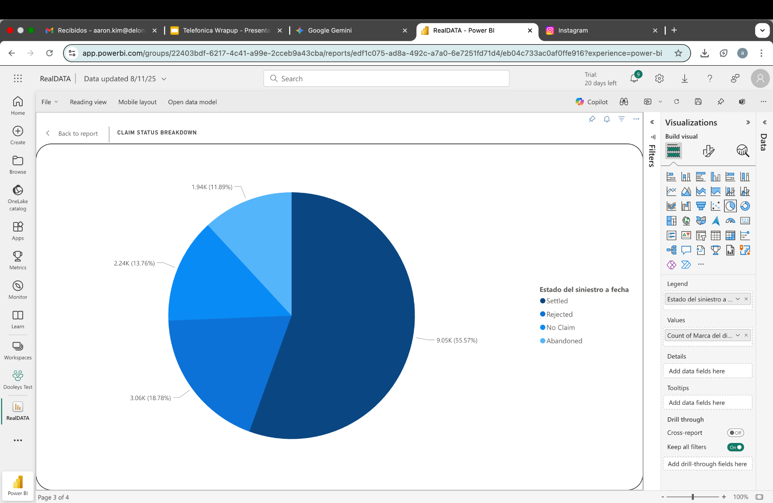
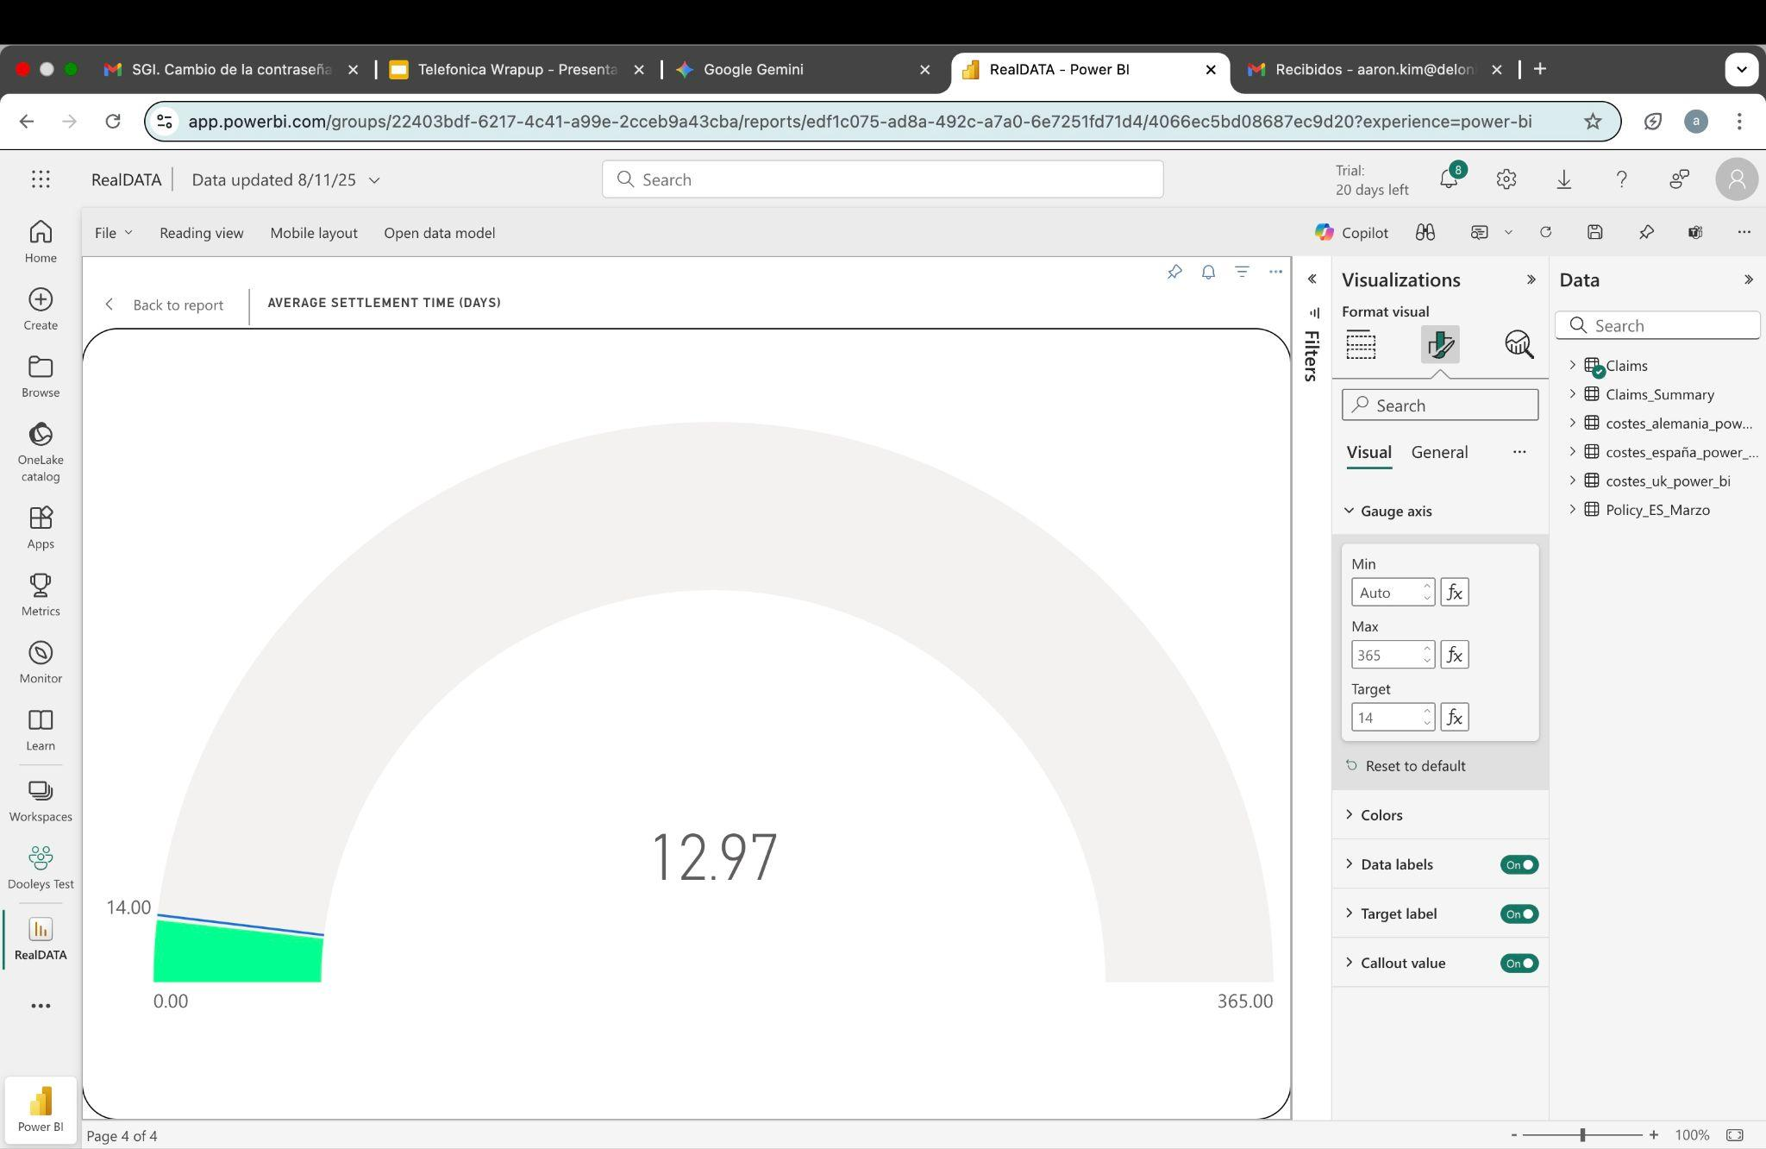
Otras visualizaciones
Notes:
"Para mostrar la composición de un todo, como el estado de las pólizas o siniestros, optamos por gráficos circulares (pie charts). Su fortaleza es mostrar proporciones. En el gráfico "Claim Status Breakdown", se ve instantáneamente que más de la mitad de los siniestros (55.44%) se cierran como "Settled”. Este tipo de gráfico responde a la pregunta: '¿Qué porcentaje del total representa cada categoría?'.
Adicionalmente, hemos incluido gráficos de medidor (gauges) para monitorizar KPIs específicos frente a un objetivo predefinido. Estos gráficos son una excelente herramienta para medir el rendimiento de manera rápida. Por ejemplo, el medidor "Average Settlement Time" (Tiempo Medio de Resolución) nos muestra que estamos en 13.5 días, muy cerca de nuestro valor objetivo de 14 días. Esto indica un rendimiento positivo y nos permite ver de inmediato si estamos cumpliendo con nuestras metas operativas."

Slide 6
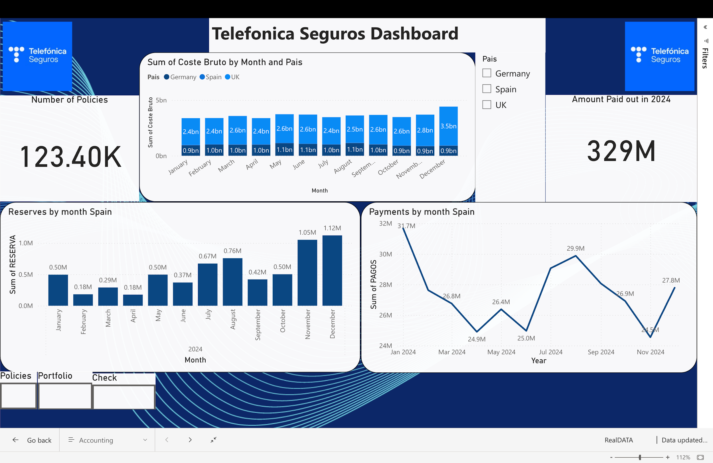
Notes:
Ahora, veamos los ejemplos completos. La primera página es el resumen general. Ofrece una vista de 360 grados de la salud financiera. Vemos el número total de pólizas, que asciende a 123,000 , el total de pagos en 2024, que es de 329 millones, y la evolución mensual de métricas clave como el Coste Bruto y las Reservas, con filtros de cada país.

Slide 7
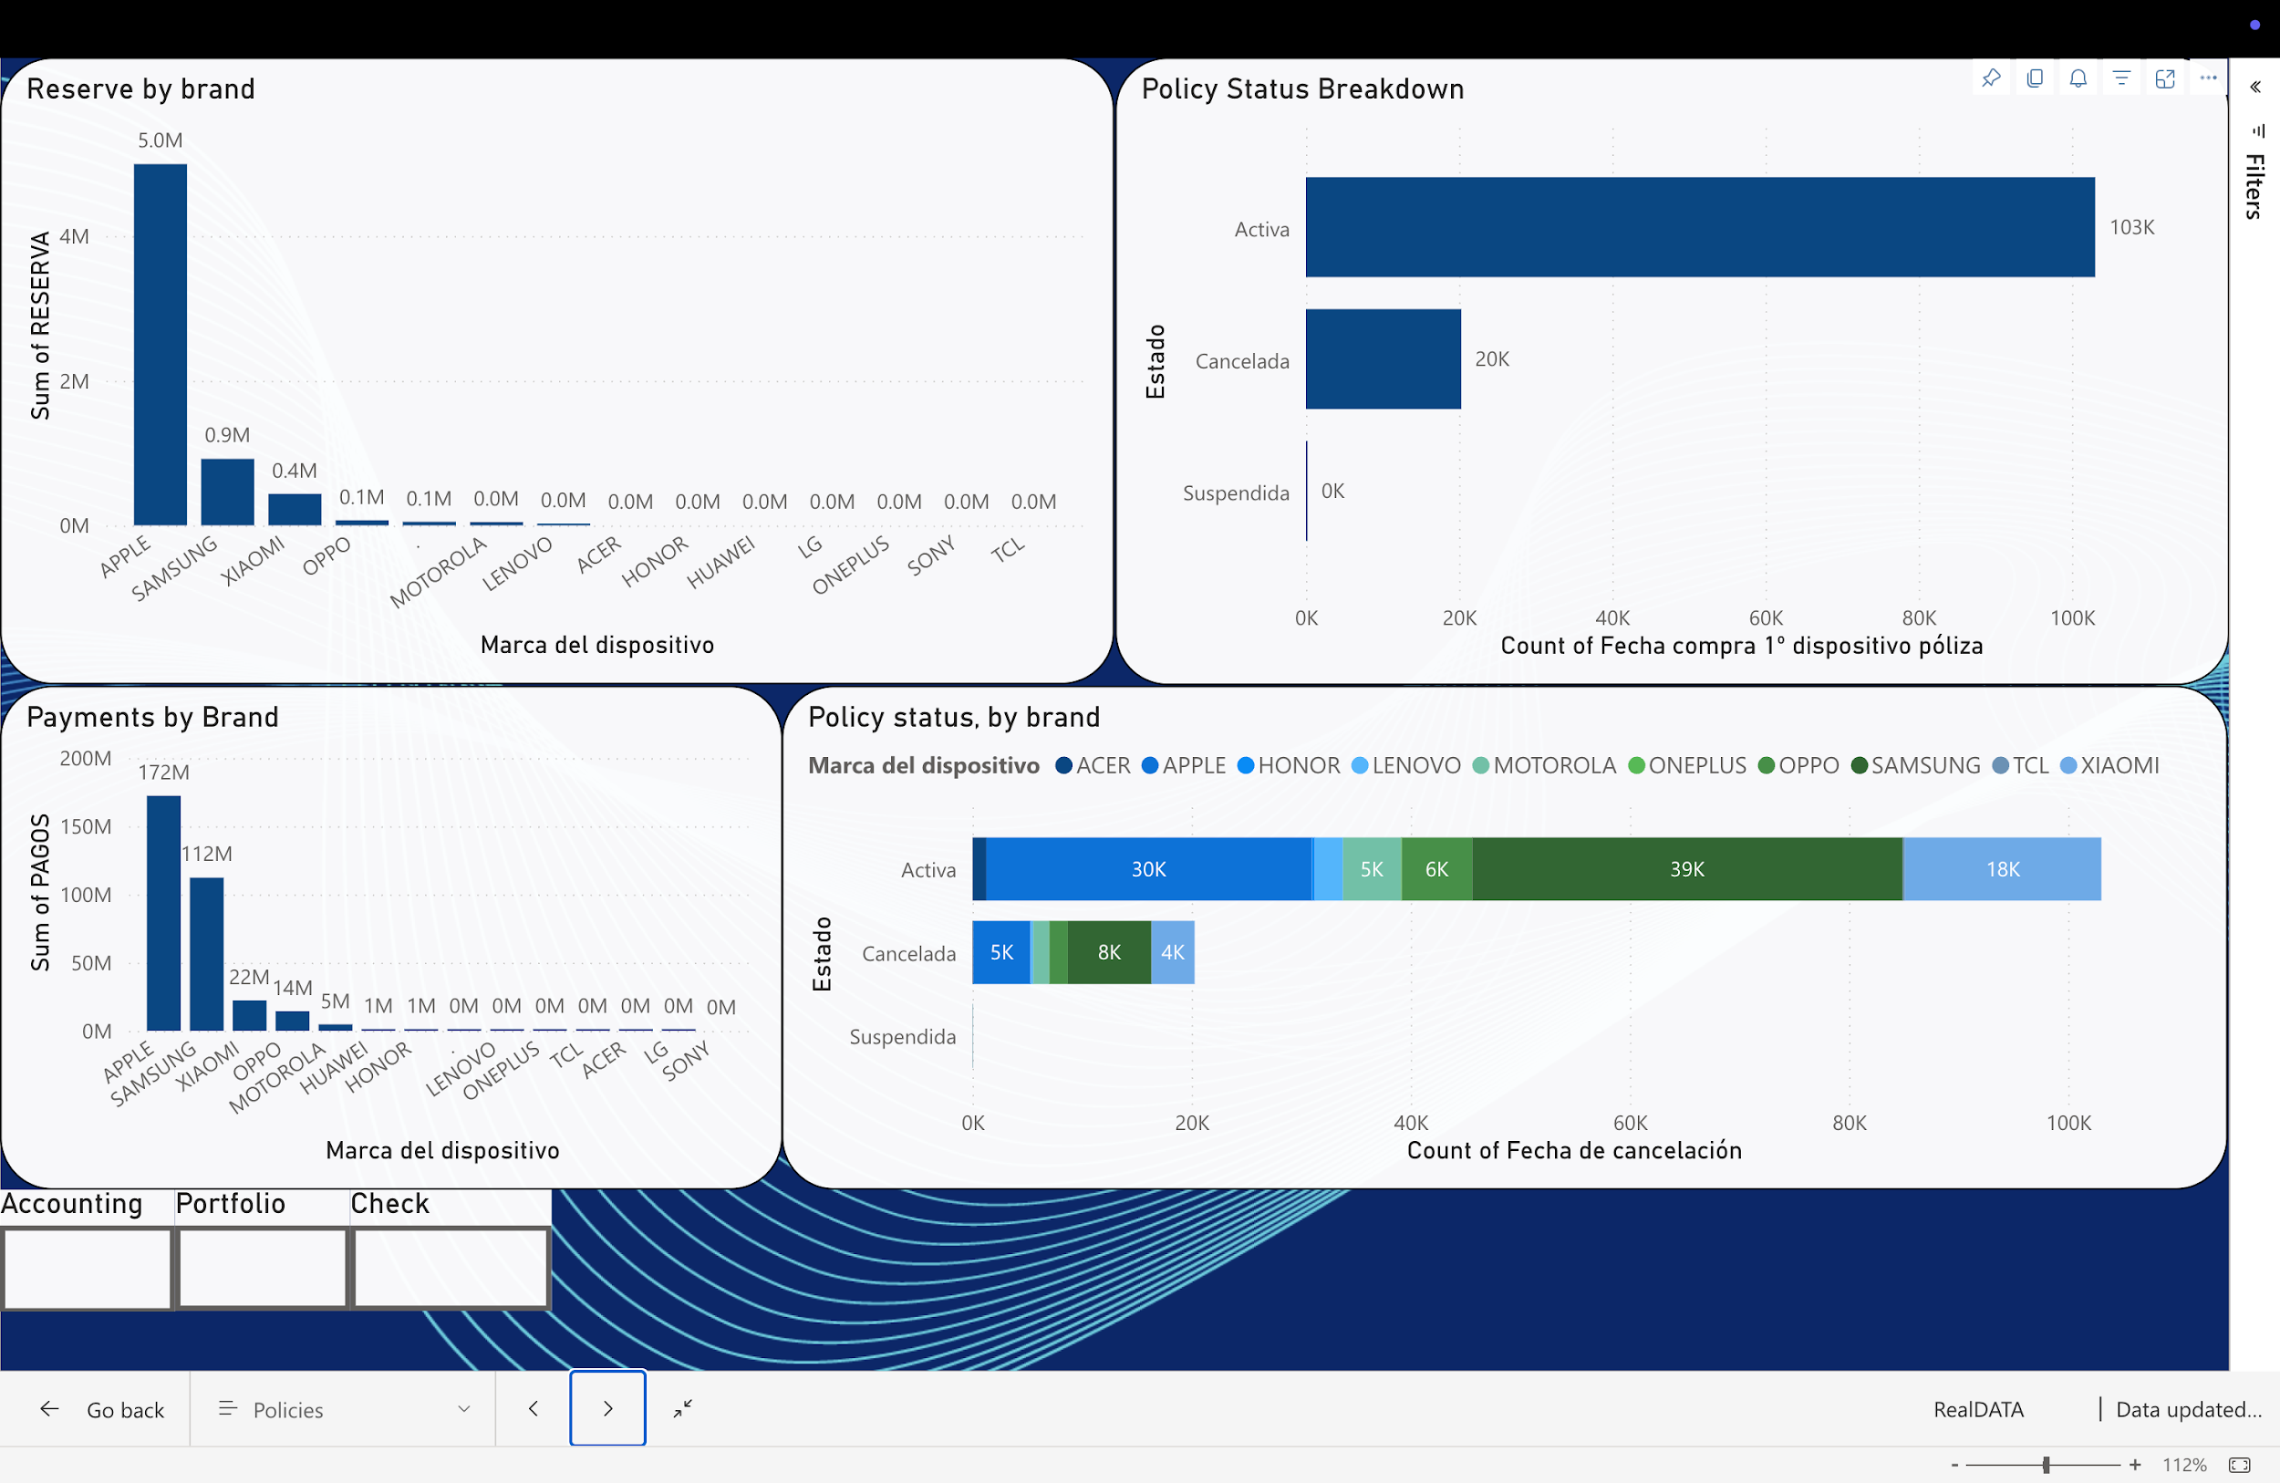
Notes:
La segunda página se sumerge en los detalles de las pólizas. Aquí respondemos a preguntas como: ¿Qué marcas dominan nuestra cartera? Vemos que Apple y Samsung lideran claramente tanto en volumen de reservas como en pagos. También podemos analizar el estado de las pólizas, viendo que tenemos 103,000 activas frente a 20,000 canceladas, y cómo se distribuye este estado por cada marca.

Slide 8
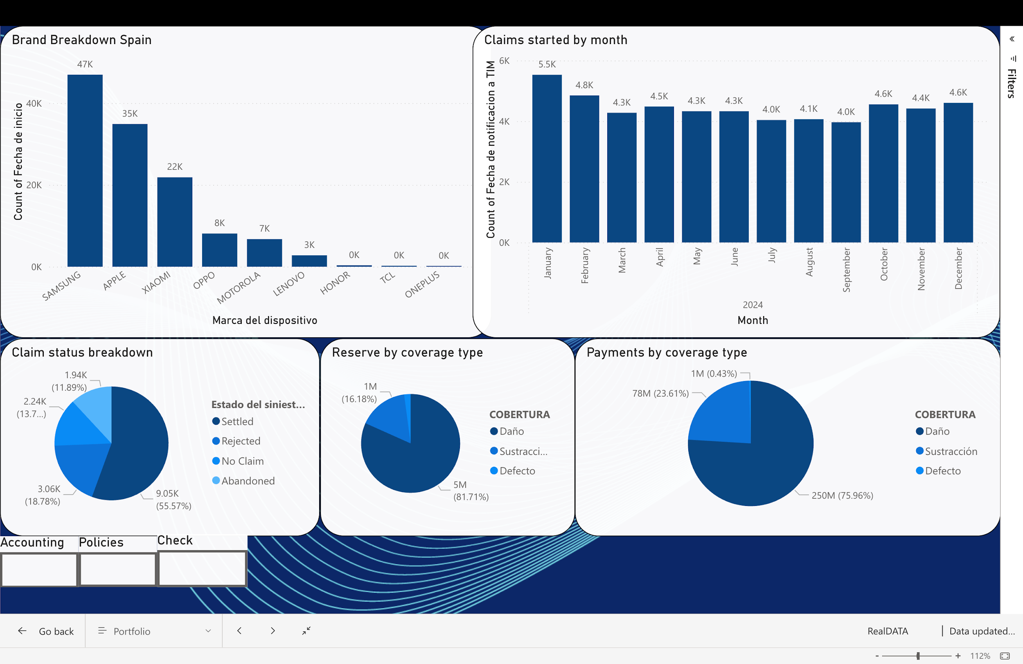
Notes:
La página de Cartera o Siniestros se enfoca en el comportamiento del riesgo. Aquí analizamos la distribución de siniestros por marca en mercados clave como España, donde Samsung es líder con 47,000 inicios. También desglosamos el impacto financiero por tipo de cobertura, identificando que la cobertura por 'Daño' representa el 76% de los pagos, lo cual es un dato crucial para la estrategia de suscripción.

Slide 9
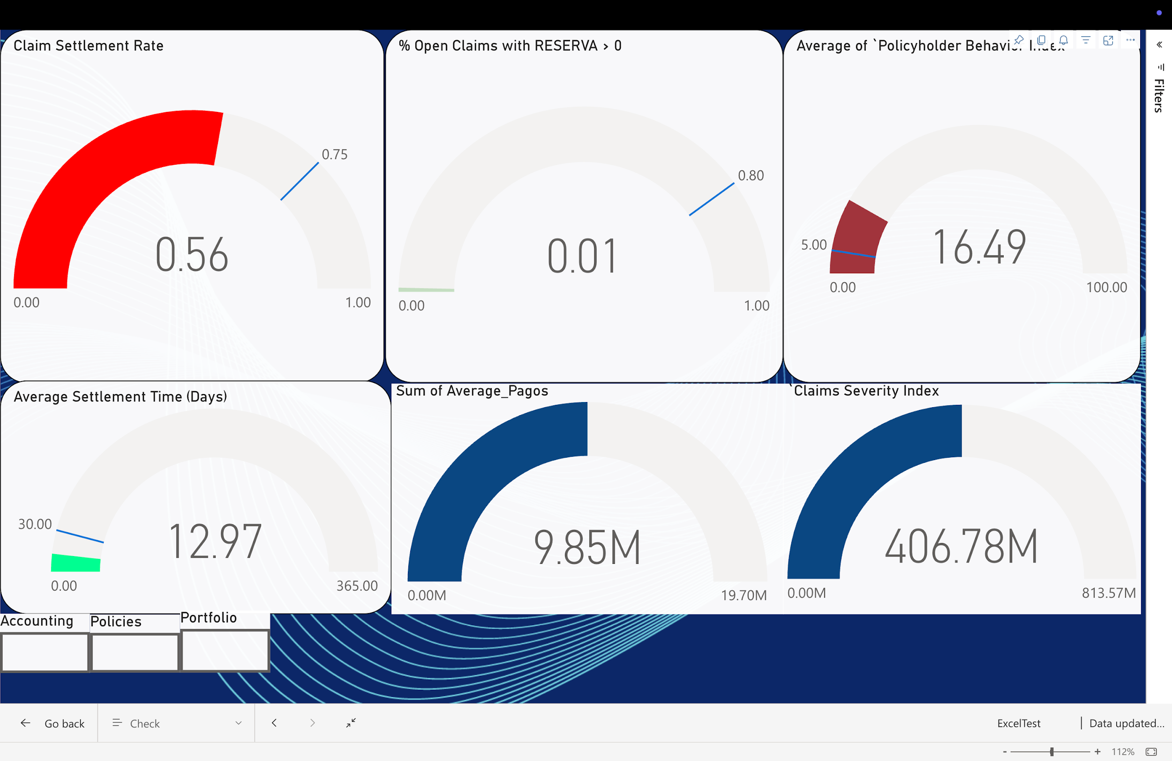
Notes:
Finalmente, hemos incluido una página de validación. Su propósito es garantizar la integridad de los datos. Aquí monitorizamos KPIs de rendimiento operativo, como la tasa de resolución de siniestros y los tiempos medios de gestión. Esta página responde a la pregunta más importante: '¿Podemos confiar en los datos que estamos viendo?'. Es nuestro sello de calidad y fiabilidad para toda la información presentada. Con estes guages, he implementado un codigo de color, como si nuestro valor es peor que nuestra valor de tarjeta, es rojo, como puedes ver en nuestro guage de Policyholder Behavior Index. Pero si es mejor que nuestra tarjeta de valor, nuestra guage es verde como puedes ver en Average Settlement Time.

Slide 10

Ejemplo del dashboard

